Slide 1
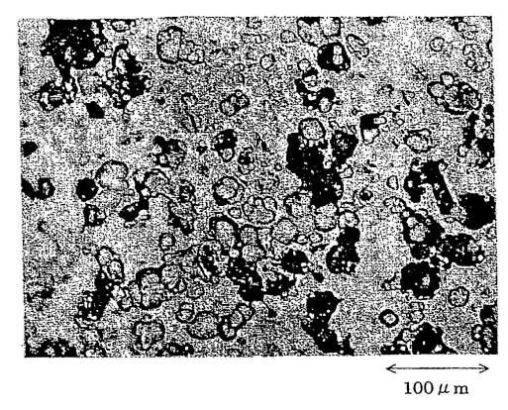
선행기술조사보고서
출원인 | NIKKO MATERIALS CO., LTD | 관련도
출원번호 | KR20077014504A | 출원일자 |  | 2007.06.26
등록번호 | KR0812943B1 | 등록일자 |  | 2008.03.05
IPC분류 | C23C-014/34, C22C-016/00, C22C-019/07, C22C-021/10, C22C-045/02
Family | CN100457963C, CN1829820A, EP1652960A1, EP1652960A4, EP1652960B1, JP2009242947A, JP2009263795A
명칭
스퍼터링 타겟트 및 그 제조방법{SPUTTERING TARGET AND METHOD FOR PRODUCTION THEREOF}
요약 |  |  | 대표도면
[발명의 설명] 평균결정의 크기가 1㎚∼50㎚의 조직을 구비하고 있는 소결체 스퍼터링 타깃, 특히 3원계 이상의 합금으로 이루어지며, Zr, Pd, Cu, Co, Fe, Ti, Mg, Sr, Y, Nb, Mo, Tc, Ru, Rh, Ag, Cd, In, Sn, Sb, Te, 희토류(希土類)금속으로부터 선택된 적어도 1원소를 주성분으로 하는 소결체 스퍼터링 타깃 [발명의 효과] 타겟트를 애토마이즈 분말을 소결하는 것에 의해 제조하여 결정조직이 거칠고 생산원가가 높게되는 용탕 금속의 냉각에 의한 벌크 금속 유리를 대신하여, 소결법에 의한 고밀도의 극히 미세하고 균일한 조직을 가지는 타겟트를 얻는 것이다.
[주요특징] 기존 벌크상의 금속유리 제조법이 용융금속의 급냉설비가 필요하여 설비비가 높고 형상이 한정되는 문제를 해결하고자 Zr,Pt,Pd,Fe,Cu 등의 금속을 비정질 분말로 제조한 후 플라즈마 소결법(SPS)로 소결하여 막의 균일성이 양호하고 파티클 발생이 없는 고밀도의 비정질 타겟을 제조하므로 당소기술과 유사함

